Slide 1





TRƯỜNG TIỂU HỌC THỚI TAM
HOẠT ĐỘNG TRẢI NGHIỆM
TUẦN 27

Slide 2

SINH HOẠT DƯỚI CỜ

Slide 3

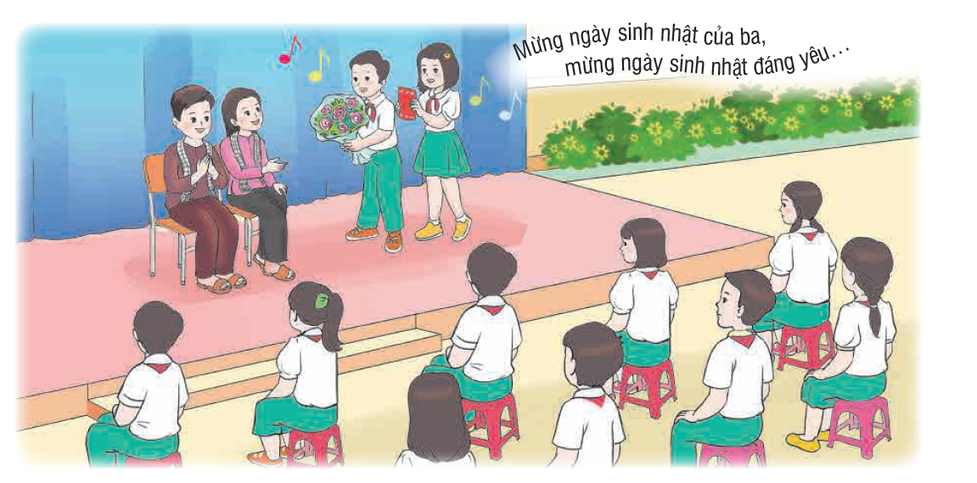
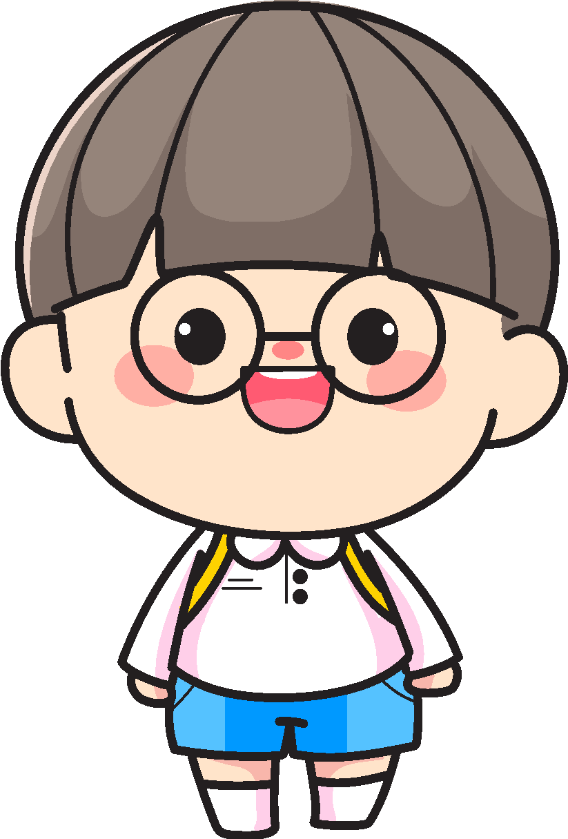
Biểu diễn văn nghệ về chủ đề gia đình

Slide 4

TÀI NĂNG NHÍ

Slide 5

Chia sẻ về tiết mục em yêu thích trong chương trình

Slide 6
SINH HOẠT CHỦ ĐỀ

Slide 7
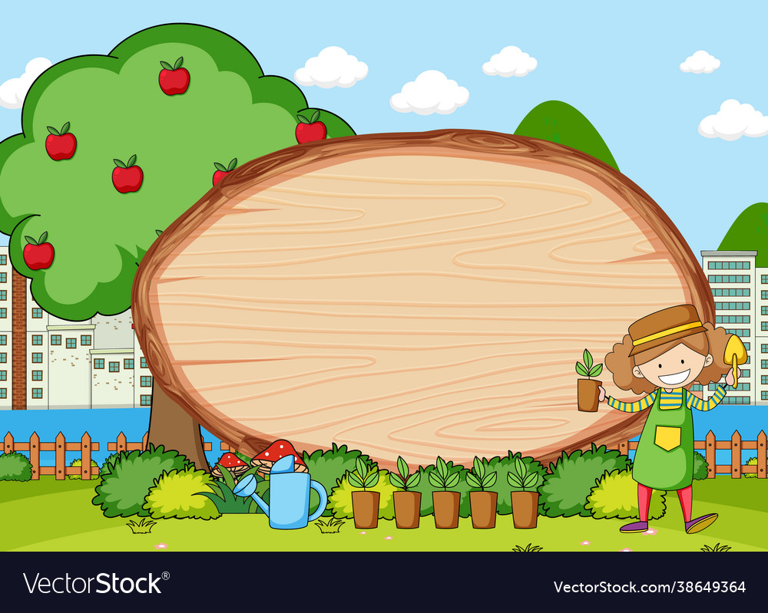

HOẠT ĐỘNG 7

Slide 8
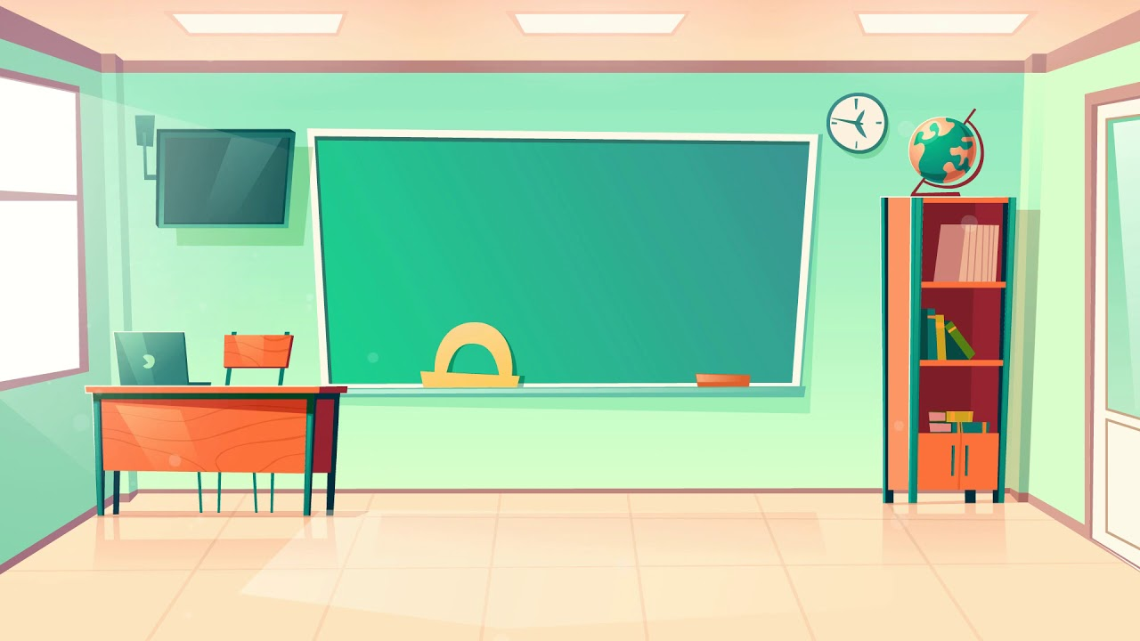



1. Nghe đại diện cha mẹ học sinh chia sẻ về việc điều chỉnh cảm xúc, suy nghĩ trong một số tình huống ở gia đình.

Slide 9
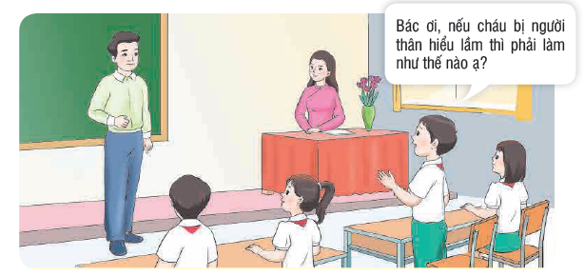
Đặt câu hỏi với đại diện cha mẹ học sinh về cách điều chỉnh cảm xúc, suy nghĩ trong một số tình huống.

Slide 10
HOẠT ĐỘNG 8

Slide 11

Cùng bạn sắm vai xử lí các tình huống sau:

Slide 12
CHỌN TÌNH HUỐNG
TÌNH HUỐNG 1
TÌNH HUỐNG 2

Slide 13
Tình huống 1: Thu đang học bài. Em Minh ngồi trên sàn, liên tục nhờ Thu lấy đồ chơi dù Minh có thể tự lấy được. Thu rất bực vì không tập trung học được.
Nếu là Thu, em sẽ làm gì?

Slide 14
Tình huống 2: Tuấn và Vy chơi ném bóng ngoài sân. Vy vô tình ném bóng làm đổ sàng khoai đang phơi. Hai anh em bối rối chưa biết làm thế nào thì bố từ trong nhà chạy ra và mắng: “Tuấn, sao con nghịch thế, làm đổ hết khoai rồi!”
Nếu là Tuấn, em sẽ làm gì?

Slide 15

Trao đổi Thảo luận

Slide 16
ĐÓNG VAI XỬ LÝ TÌNH HUỐNG

Slide 17
TH1
Em sẽ gọi bố mẹ tới để bố mẹ nhắc nhở em Minh và đưa em Minh ra ngoài cho em học.

Slide 18
TH2
Nếu là Tuấn, em sẽ xin lỗi bố và hứa lần sau không chơi bóng ở đó nữa.

Slide 19
2. Chia sẻ về việc em đã điều chỉnh cảm xúc, suy nghĩ của bản thân sau khi sắm vai.

Slide 20

SINH HOẠT LỚP
SINH HOẠT LỚP

Slide 21


Phần nhận xét
Giáo viên
Phần nhận xét
Giáo viên

Slide 22


Lớp trưởng báo cáo kết quả học tập của lớp trong tuần
Các tổ trưởng báo cáo kết quả hoạt động trong tuần của tổ
Phần làm việc của ban cán sự lớp

Slide 23
Phần nhận xét
Giáo viên
Phần nhận xét
Giáo viên
Ưu điểm:

Slide 24
Phần nhận xét
Giáo viên
Phần nhận xét
Giáo viên
Hạn chế:

Slide 25

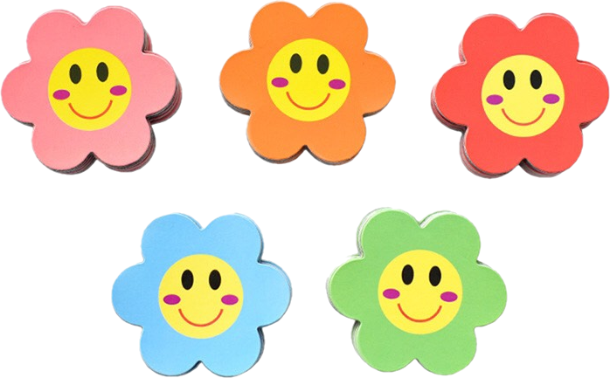
Góc tuyên dương
Góc tuyên dương
Hoa điểm 10
Hoa điểm 10

Slide 26



PHƯƠNG HƯỚNG HOẠT ĐỘNG TUẦN …

Slide 27




CHÚC MỪNG SINH NHẬT THÁNG…

Slide 28
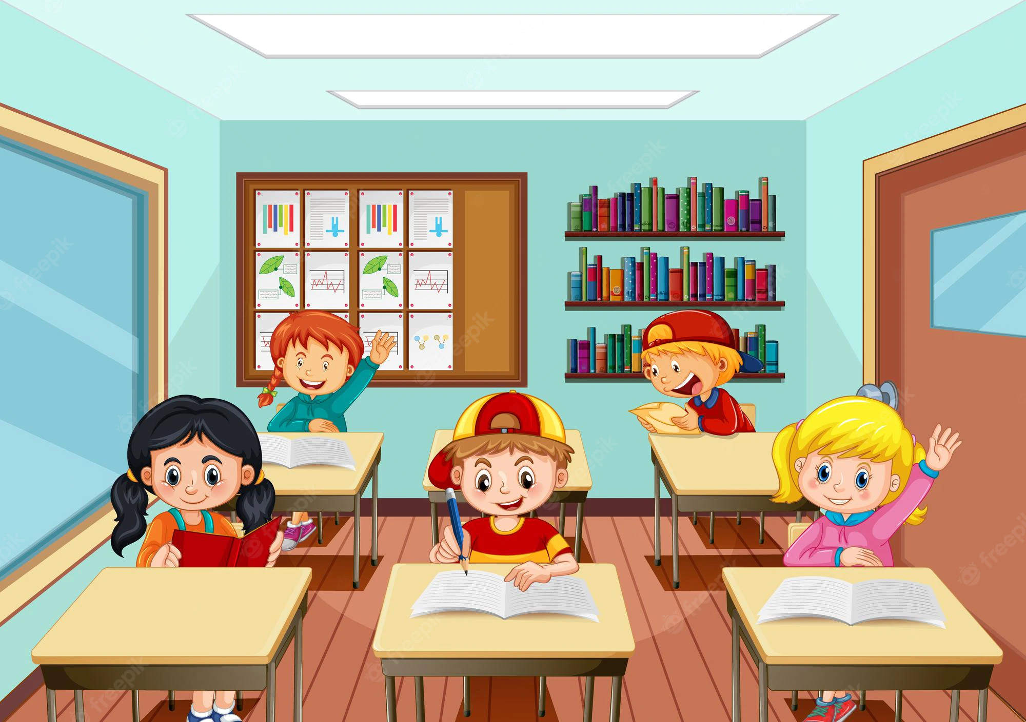

CHỦ ĐỀ 27
Hái hoa dân chủ về chủ đề “Gắn kết gia đình – Quý trọng phụ nữ”

Slide 29

NHIỆM VỤ 1
Lựa chọn một bông hoa và thực hiện yêu cầu viết trên đó.

Slide 30


TRÒ CHƠI
HÁI HOA DÂN CHỦ

Slide 31













ĐỘI A
ĐỘI B

Slide 32
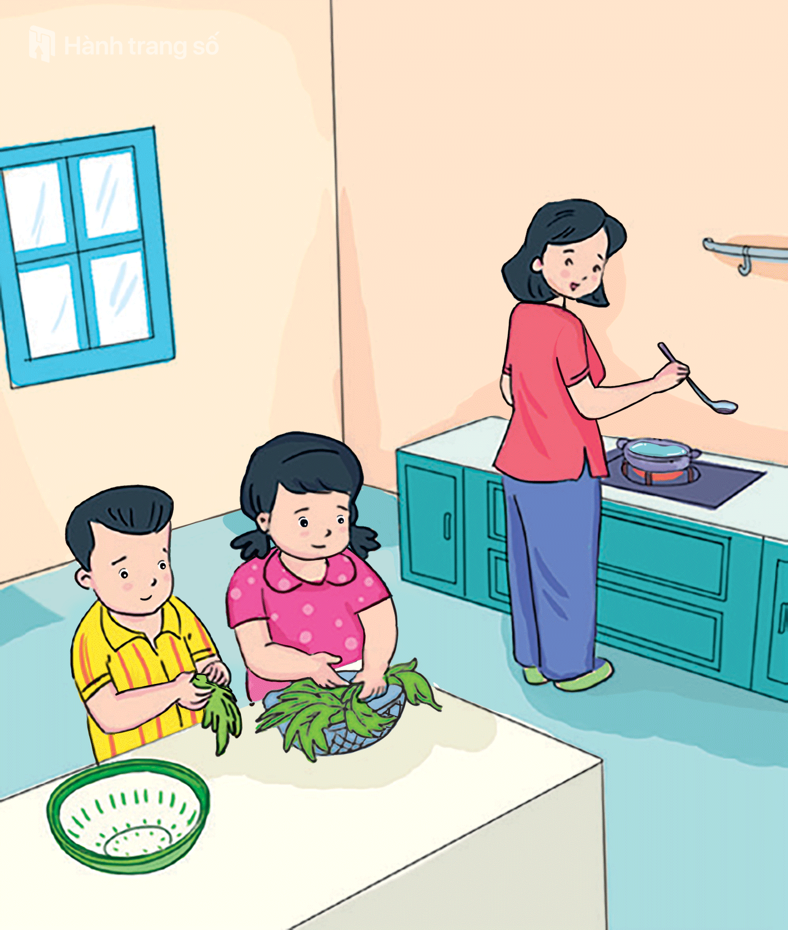
Chia sẻ sự gắn kết yêu thương trong gia đình em.

Slide 33
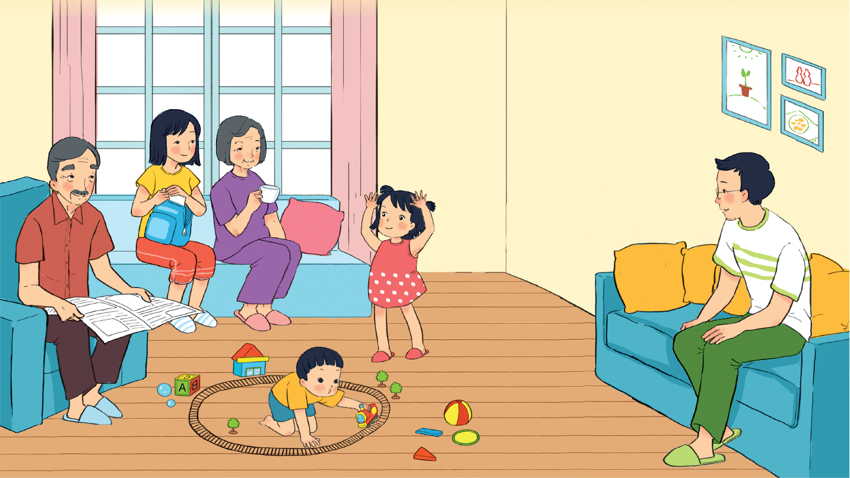
Chia sẻ về những hoạt động chung mà em đã tham gia cùng gia đình.

Slide 34
Hát 1 bài hát về mẹ hoặc bà.

Slide 35
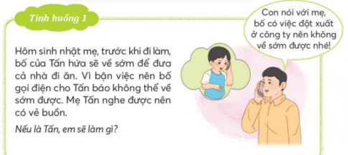

Slide 36
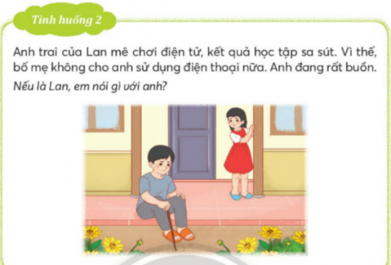

Slide 37
Đọc 1 bài thơ về gia đình

Slide 38



NHIỆM VỤ 2
Chia sẻ với bạn điều em đã làm để tạo sự gắn kết yêu thương với người thân trong gia đình và thể hiện sự quý trọng phụ nữ.

Slide 39
DẶN DÒ
GV GHI VÀO ĐÂY
GV GHI VÀO ĐÂY

Slide 40



